Slide 1
生活中常见的中草药植物
劳动街社区卫生服务中心

Slide 2
小朋友们，下面的植物你们认识哪几种呢？

Slide 3
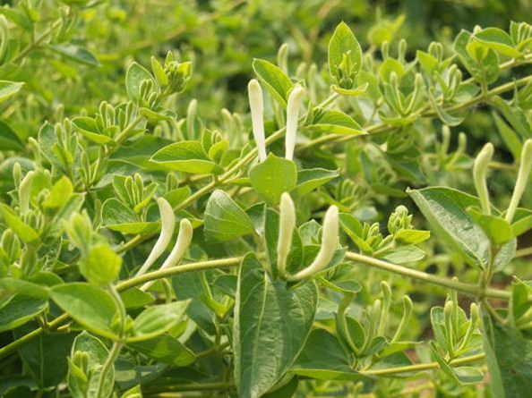
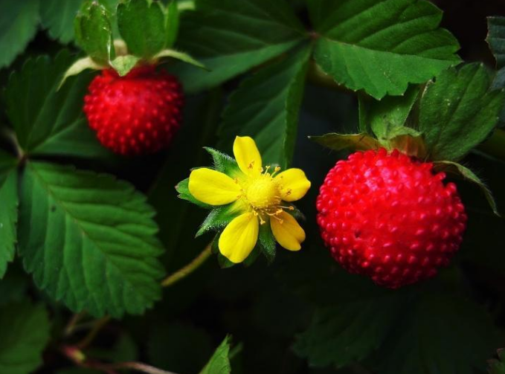
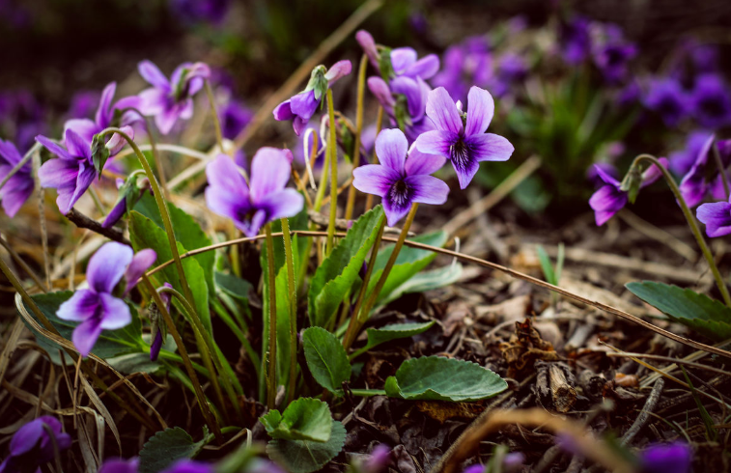
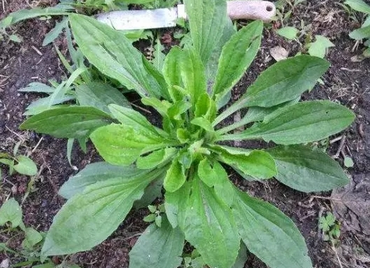
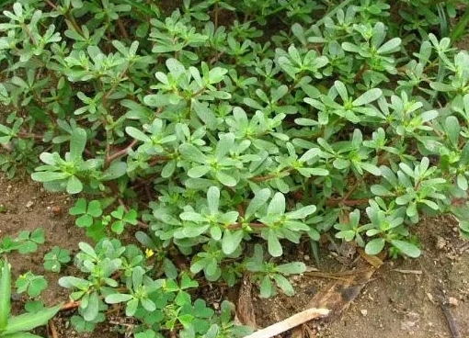
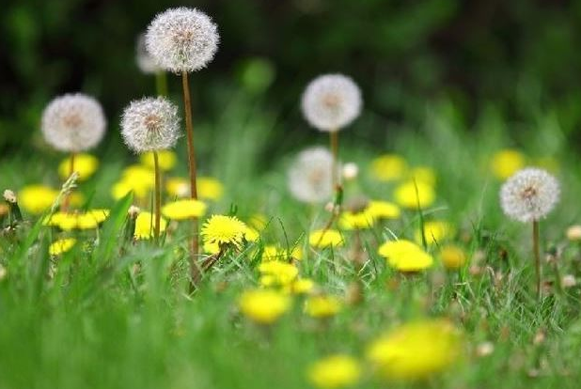
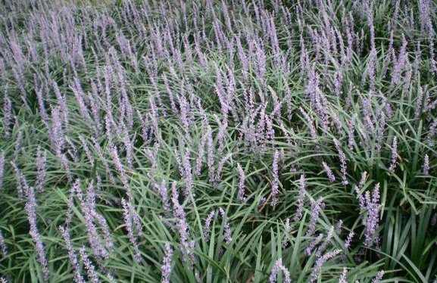
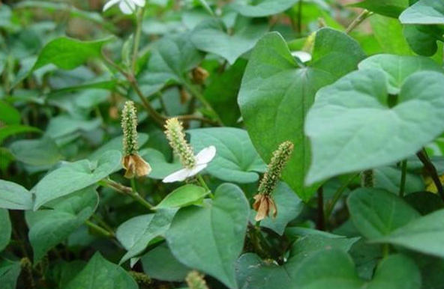

Slide 4
目 录
1.蛇莓
2.紫花地丁
Contents
3.蒲公英
4.麦冬
5.金银花
6.鱼腥草

Slide 5
壹
蛇 莓

Slide 6
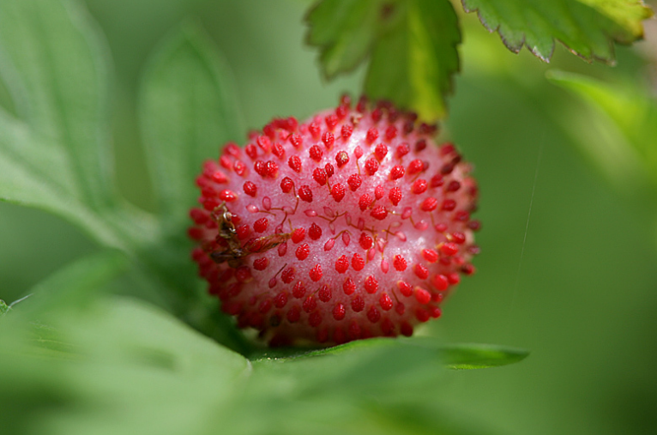
功能主治
清热，凉血，消肿，解毒。治热病，惊痫，咳嗽，吐血，咽喉肿痛，痢疾，痈肿，疔疮，蛇虫咬伤，汤火伤。
蛇莓本身属于一种中药,不建议生吃。因为蛇莓之中带有一些微量的毒性,直接生吃有可能会导致轻微的中毒现象。

Slide 7
贰
紫花地丁

Slide 8
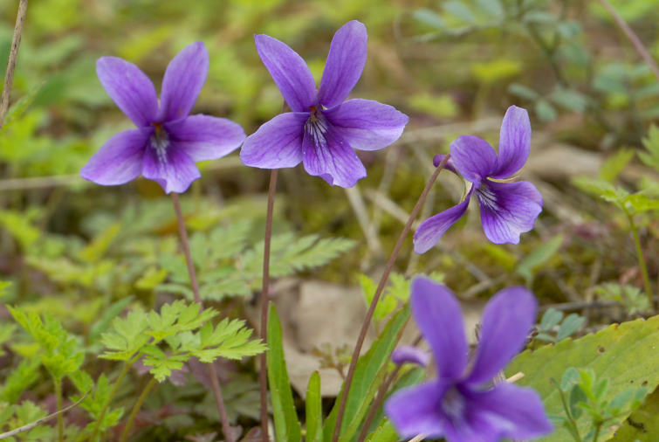
具有清热解毒，凉血消肿的功效；
主治疔疮痈肿、痄腮，瘰疬，丹毒，乳痈，肠痈，湿热与泻痢，黄疸，目赤肿痛，喉痹，毒蛇咬伤。
不建议将紫花地丁生吃。摄入紫花地丁的生物碱可能导致口腔灼烧感、消化道刺激、恶心、呕吐、腹痛等不适反应。在某些情况下，摄入大量的紫
花地丁甚至可能引起更严重的中毒症状。

Slide 9
叁
蒲 公 英

Slide 10
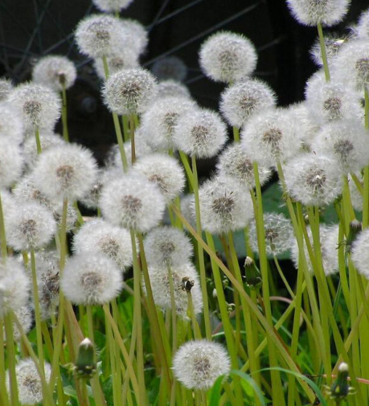
功能主治：清热解毒，利尿散结。治急性乳腺炎，淋巴腺炎，瘰疬，疔毒疮肿，急性结膜炎，感冒发热，急性扁桃体炎，急性支气管炎，胃炎，肝炎，胆囊炎，尿路感染。
蒲公英属于一种清热解毒的药，可以生吃，也可以蘸酱吃，可以泡水喝清热解毒清肝，炒食、做汤、炝拌、风味独特。

Slide 11
肆
麦 冬

Slide 12
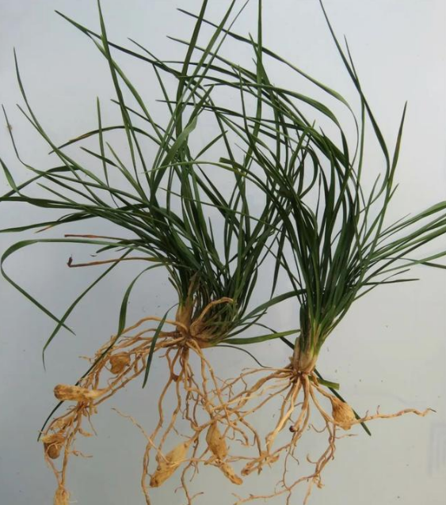
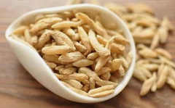
【功能与主治】养阴生津，润肺清心。用于肺燥干咳，虚痨咳嗽，津伤口渴，心烦失眠，内热消渴，肠燥便秘，咽白喉。
麦冬可以生吃,但是只针对于脾胃健康的人群。如果脾胃虚弱的人生吃麦冬,很容易引起反酸、呃逆等情况,不利于消化吸收。

Slide 13
伍
金 银 花

Slide 14
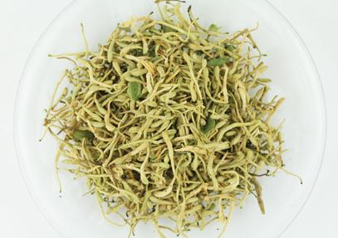
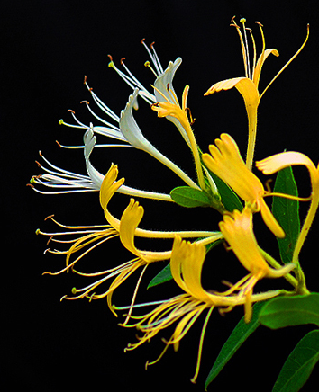
主治胀满下疾、温病发热，热毒痈疡和肿瘤等症。其对于头昏头晕、口干作渴、多汗烦闷、肠炎、菌痢、麻疹、肺炎、乙脑、流脑、急性乳腺炎、败血症、阑尾炎、皮肤感染、痈疽疔疮、丹毒、腮腺炎、化脓性扁桃体炎等病症均有一定疗效。
金银花是不可以生吃的。因为如果生吃,很可能会引起肠胃方面的不适,造成腹泻等情况。

Slide 15
陆
鱼 腥 草

Slide 16
能清热解毒、排痛消肿疗疮、利尿除湿、健胃消食。用治实热、热毒、湿邪、疾热为患的肺痈、疮疡肿毒、痔疮便血、脾胃积热等。
鱼腥草可以生吃了，鱼腥草生吃一般是加上辣椒凉拌后再食用的。因伟鱼腥草性寒，而辣椒性热，两者结合起来食用能够取长补短，还能够发挥鱼腥草调理细菌、病毒感染的功用。

Slide 17
感谢聆听！

